Slide 1

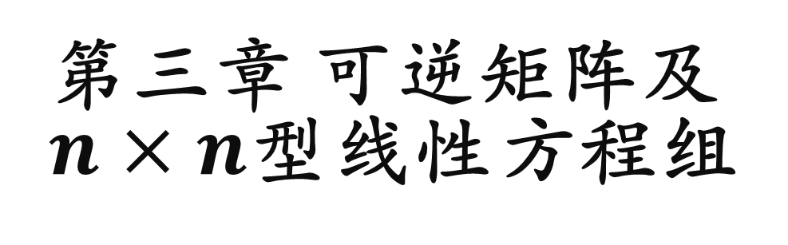
第三章 可逆矩阵及$n×n$型线性方程组

Slide 2
3.1 可 逆 矩 阵

Slide 3
一 可逆阵的定义

Slide 4









3.1 可逆矩阵
矩阵乘法消去律不成立
问题：
满足什么条件的矩阵可以消去？
实数乘法消去律：
$$ab=ac$$
$$b=c$$
$$a≠0$$
$$1⋅b=$$
$$a^{−1}ab=a^{−1}ac$$
在$ba=ca两边$消去$a$
$$a^{−1}a=1$$
$$aa^{−1}=1$$

Slide 5
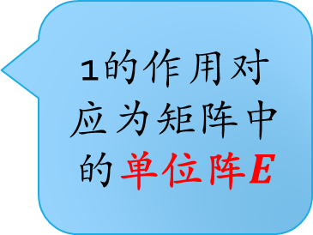

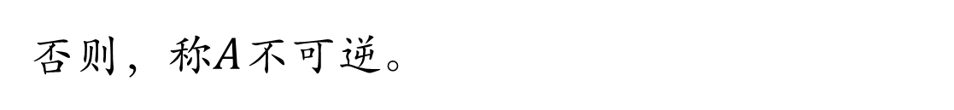
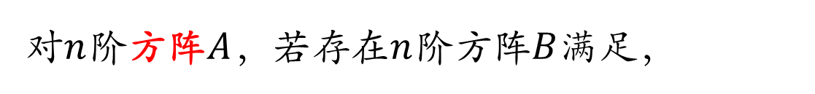
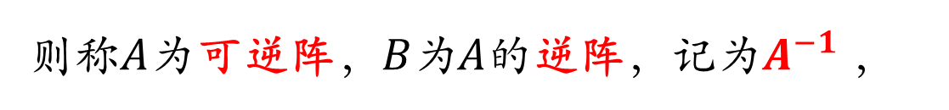


3.1 可逆矩阵
1的作用对应为矩阵中的单位阵$E$
$$a^{−1}a=1$$
$$aa^{−1}=1$$
定义 3-1
对$n$阶方阵$A$，若存在$n$阶方阵$B$满足，
$$AB=BA=E$$
则$称A$为可逆阵，$B$为A的逆阵，记为$A^{−1}$，
否则$，称A$不可逆。

Slide 6
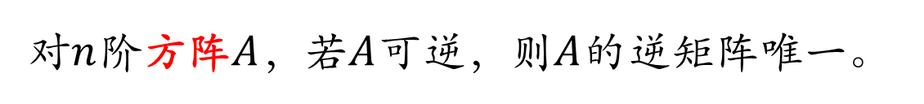



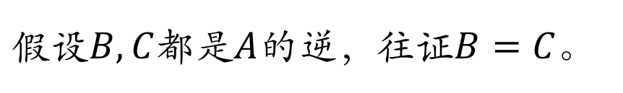
3.1 可逆矩阵
逆阵的唯一性：
定理 3-1
对$n$阶方阵$A$，若$A$可逆，则$A$的逆矩阵唯一。
证明：
$假设B,C$都是$A$的逆，往证$B=C$。
$$B=BE$$
$$=B\left(AC\right)=\left(BA\right)C$$
$$=EC=C$$

Slide 7


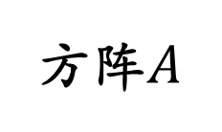

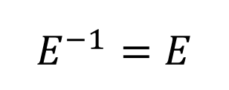
3.1 可逆矩阵
方阵$A$
$$AB=BA=E$$
可逆阵举例：
例1.
$$EE=EE=E$$
$$E^{−1}=E$$

Slide 8


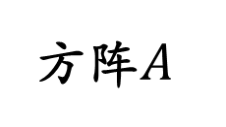







3.1 可逆矩阵
方阵$A$
$$AB=BA=E$$
例2.
初等阵的逆仍是初等阵
$$E_{ij}^{}E_{ij}=E$$
$E_{i}(k^{−1})$ $E_{i}\left(k\right)=$
$E_{i}(k)E_{i}(k^{−1})=E$ $k≠0$
$$E_{ij}(−k)E_{ij}^{}\left(k\right)=$$
$$E_{ij}^{}\left(k\right)E_{ij}(−k)=E$$
性质1-3
对调阵
$$E_{ij}^{−1}=E_{ij}$$
倍乘阵
$$E_{i}^{−1}(k)=E_{i}(k^{−1})$$
倍加阵
$$E_{ij}^{−1}(k)=E_{ij}(−k)$$

Slide 9

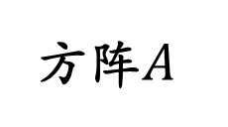

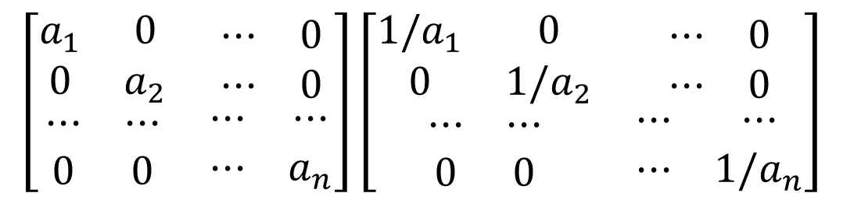
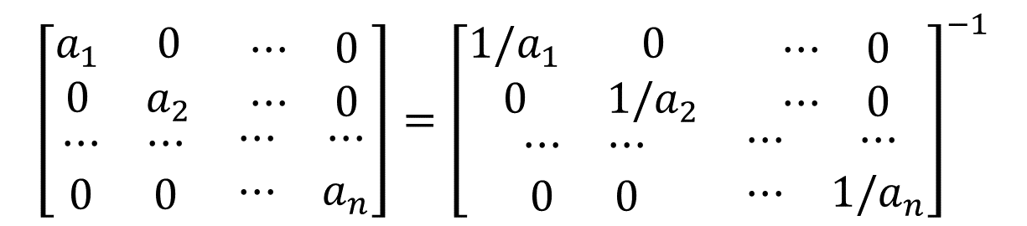

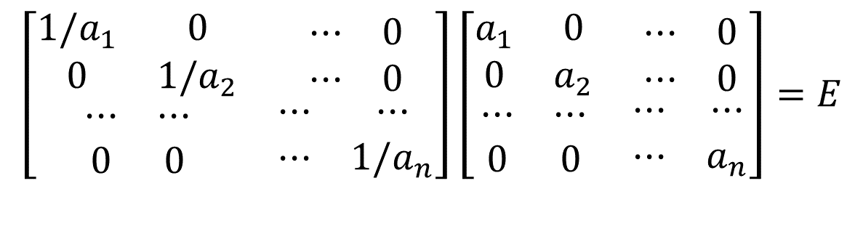
3.1 可逆矩阵
方阵$A$
$$AB=BA=E$$
例3.
$$设a_{i}≠0,i=1,2,⋯,n$$
$${\left[\begin{matrix}\begin{matrix}a_{1} & 0 \\ 0 & a_{2}\end{matrix} & \begin{matrix}⋯ & 0 \\ ⋯ & 0\end{matrix} \\ \begin{matrix}⋯ & ⋯ \\ 0 & 0\end{matrix} & \begin{matrix}⋯ & ⋯ \\ ⋯ & a_{n}\end{matrix}\end{matrix}\right]=\left[\begin{matrix}\begin{matrix}{1/a}_{1} & 0 \\ 0 & 1/a_{2}\end{matrix} & \begin{matrix}⋯ & 0 \\ ⋯ & 0\end{matrix} \\ \begin{matrix}⋯ & ⋯ \\ 0 & 0\end{matrix} & \begin{matrix}⋯ & ⋯ \\ ⋯ & {1/a}_{n}\end{matrix}\end{matrix}\right]}^{−1}$$
$$\left[\begin{matrix}\begin{matrix}a_{1} & 0 \\ 0 & a_{2}\end{matrix} & \begin{matrix}⋯ & 0 \\ ⋯ & 0\end{matrix} \\ \begin{matrix}⋯ & ⋯ \\ 0 & 0\end{matrix} & \begin{matrix}⋯ & ⋯ \\ ⋯ & a_{n}\end{matrix}\end{matrix}\right]\left[\begin{matrix}\begin{matrix}{1/a}_{1} & 0 \\ 0 & 1/a_{2}\end{matrix} & \begin{matrix}⋯ & 0 \\ ⋯ & 0\end{matrix} \\ \begin{matrix}⋯ & ⋯ \\ 0 & 0\end{matrix} & \begin{matrix}⋯ & ⋯ \\ ⋯ & {1/a}_{n}\end{matrix}\end{matrix}\right]$$
$$\left[\begin{matrix}\begin{matrix}{1/a}_{1} & 0 \\ 0 & 1/a_{2}\end{matrix} & \begin{matrix}⋯ & 0 \\ ⋯ & 0\end{matrix} \\ \begin{matrix}⋯ & ⋯ \\ 0 & 0\end{matrix} & \begin{matrix}⋯ & ⋯ \\ ⋯ & {1/a}_{n}\end{matrix}\end{matrix}\right]\left[\begin{matrix}\begin{matrix}a_{1} & 0 \\ 0 & a_{2}\end{matrix} & \begin{matrix}⋯ & 0 \\ ⋯ & 0\end{matrix} \\ \begin{matrix}⋯ & ⋯ \\ 0 & 0\end{matrix} & \begin{matrix}⋯ & ⋯ \\ ⋯ & a_{n}\end{matrix}\end{matrix}\right]=E$$
$$=E$$

Slide 10


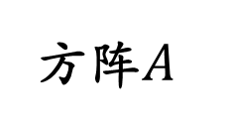


3.1 可逆矩阵
方阵$A$
$$AB=BA=E$$
例4.
$$设a_{i}≠0,i=1,2,⋯,n$$
$${\left[\begin{matrix}\begin{matrix}0 & ⋯ \\ 0 & ⋯\end{matrix} & \begin{matrix}0 & a_{1} \\ a_{2} & 0\end{matrix} \\ \begin{matrix}⋮ & ⋮ \\ a_{n} & ⋯\end{matrix} & \begin{matrix}⋮ & ⋮ \\ 0 & 0\end{matrix}\end{matrix}\right]}^{}$$
$$\left[\begin{matrix}\begin{matrix}0 & 0 \\ ⋮ & ⋮\end{matrix} & \begin{matrix}⋯ & 1/a_{n} \\ ⋯ & ⋮\end{matrix} \\ \begin{matrix}0 & 1/a_{2} \\ 1/a_{1} & 0\end{matrix} & \begin{matrix}⋯ & 0 \\ ⋯ & 0 \end{matrix}\end{matrix}\right]=E$$

Slide 11

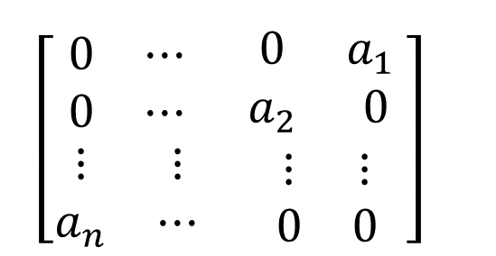
3.1 可逆矩阵
方阵$A$
$$AB=BA=E$$
例4.
$$设a_{i}≠0,i=1,2,⋯,n$$
$${\left[\begin{matrix}\begin{matrix}0 & ⋯ \\ 0 & ⋯\end{matrix} & \begin{matrix}0 & a_{1} \\ a_{2} & 0\end{matrix} \\ \begin{matrix}⋮ & ⋮ \\ a_{n} & ⋯\end{matrix} & \begin{matrix}⋮ & ⋮ \\ 0 & 0\end{matrix}\end{matrix}\right]}^{}$$
$$\left[\begin{matrix}\begin{matrix}0 & 0 \\ ⋮ & ⋮\end{matrix} & \begin{matrix}⋯ & 1/a_{n} \\ ⋯ & ⋮\end{matrix} \\ \begin{matrix}0 & 1/a_{2} \\ 1/a_{1} & 0\end{matrix} & \begin{matrix}⋯ & 0 \\ ⋯ & 0 \end{matrix}\end{matrix}\right]$$

Slide 12
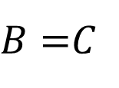

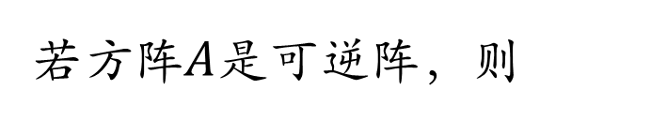

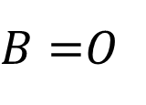

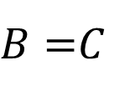





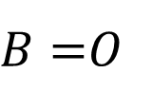
3.1 可逆矩阵
可逆则消去律成立：
若方阵$A是$可逆阵，则
$$AB=AC$$
$$AB=AO$$
$B=$C
$$AB=O$$
$B=$O
$$A^{−1}AB=A^{−1}AC$$
$$BA=CA$$
$B=$C
$$BA=O$$
$$BA=OA$$
$B=$O
$$BAA^{−1}={CAA}^{−1}$$

Slide 13


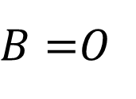
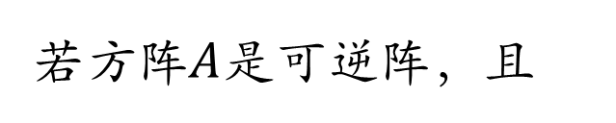
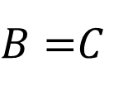

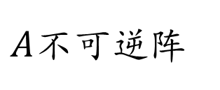
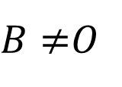

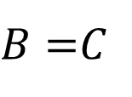
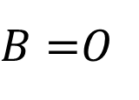
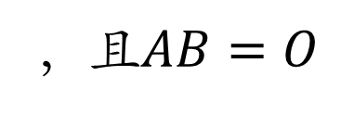



3.1 可逆矩阵
可逆则消去律成立：
若方阵$A是$可逆阵，且
$$AB=O$$
$B=$O
$$AB=AC$$
$B=$C
$$A^{−1}AB=A^{−1}AC$$
$$BA=CA$$
$B=$C
$$BA=O$$
$B=$O
$$BAA^{−1}={CAA}^{−1}$$
$A不$可逆阵
注意：
$B≠$O
，且$AB=O$

Slide 14
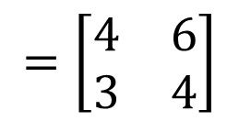
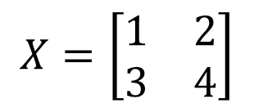

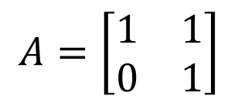
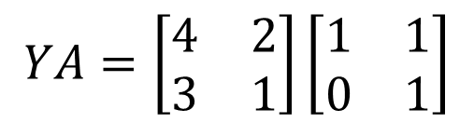
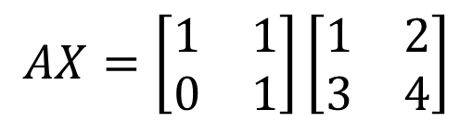
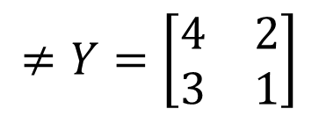
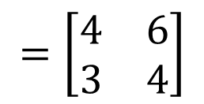
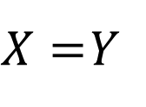
3.1 可逆矩阵
可逆则消去律成立：
注意：
$$AX=YA$$
$X=$Y
反例：
$$A=\left[\begin{matrix}1 & 1 \\ 0 & 1\end{matrix}\right]$$
$$X=\left[\begin{matrix}1 & 2 \\ 3 & 4\end{matrix}\right]$$
$$≠Y=\left[\begin{matrix}4 & 2 \\ 3 & 1\end{matrix}\right]$$
$$AX=\left[\begin{matrix}1 & 1 \\ 0 & 1\end{matrix}\right]\left[\begin{matrix}1 & 2 \\ 3 & 4\end{matrix}\right]$$
$$=\left[\begin{matrix}4 & 6 \\ 3 & 4\end{matrix}\right]$$
$$YA=\left[\begin{matrix}4 & 2 \\ 3 & 1\end{matrix}\right]\left[\begin{matrix}1 & 1 \\ 0 & 1\end{matrix}\right]$$
$$=\left[\begin{matrix}4 & 6 \\ 3 & 4\end{matrix}\right]$$

Slide 15
二 伴随阵及矩阵可逆的条件

Slide 16

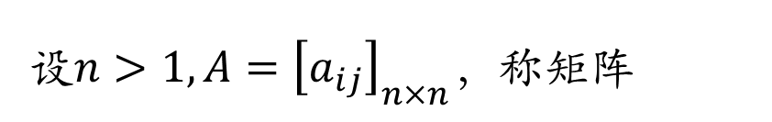
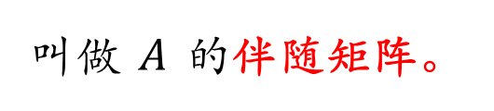
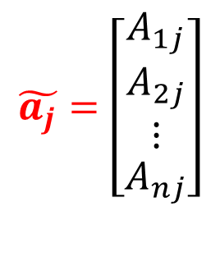

3.1 可逆矩阵
$$\tilde{a_{j}}=\left[\begin{matrix}A_{1j} \\ \begin{aligned}A_{2j} \\ ⋮\end{aligned} \\ A_{nj}\end{matrix}\right]$$
第$j$列的代数余子式向量
定义 3-2
设$n>1, A={\left[a_{ij}\right]}_{n×n}$，称矩阵
$$A^{∗}=\left[\begin{matrix}\begin{matrix}A_{11} & A_{21} \\ A_{12} & A_{22}\end{matrix} & \begin{matrix}⋯ & A_{n1} \\ ⋯ & A_{n2}\end{matrix} \\ \begin{matrix}⋮ & ⋮ \\ A_{1n} & A_{2n}\end{matrix} & \begin{matrix} & ⋮ \\ ⋯ & A_{nn}\end{matrix}\end{matrix}\right]$$
叫做$A$的伴随矩阵。

Slide 17
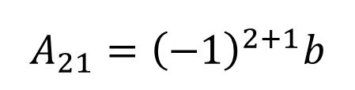
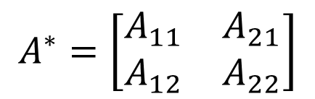
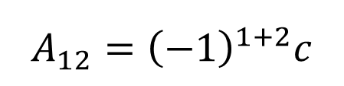
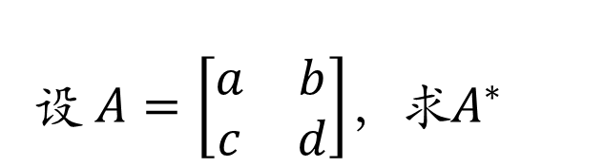


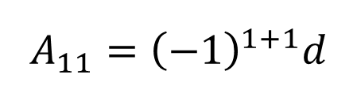

3.1 可逆矩阵
注意：$A^{∗}={\left[A_{ij}\right]}_{n}^{T}$
设$A=\left[\begin{matrix}a & b \\ c & d\end{matrix}\right]$，求$A^{∗}$
$$A_{11}={\left(−1\right)}^{1+1}d$$
$$A_{12}={\left(−1\right)}^{1+2}c$$
$$A^{∗}=\left[\begin{matrix}A_{11} & A_{21} \\ A_{12} & A_{22}\end{matrix}\right]$$
$$A_{21}={\left(−1\right)}^{2+1}b$$
$$=\left[\begin{matrix}d & −b \\ −c & a\end{matrix}\right]$$
$$A_{22}={\left(−1\right)}^{2+2}a$$

Slide 18











3.1 可逆矩阵
$$\tilde{a_{j}}=\left[\begin{matrix}A_{1j} \\ \begin{aligned}A_{2j} \\ ⋮\end{aligned} \\ A_{nj}\end{matrix}\right]$$
$$\left|A\right|, k=j$$
$$a_{k}^{T}\tilde{a_{j}}=$$
$$0, k≠j$$
$$=\left[\begin{matrix}{\tilde{a}}_{1}^{T} \\ {\tilde{a}}_{2}^{T} \\ \begin{aligned}⋮ \\ {\tilde{a}}_{n}^{T}\end{aligned}\end{matrix}\right]$$
第一列代数余子式
行分块
$$A^{∗}=\left[\begin{matrix}\begin{matrix}A_{11} & A_{21} \\ A_{12} & A_{22}\end{matrix} & \begin{matrix}⋯ & A_{n1} \\ ⋯ & A_{n2}\end{matrix} \\ \begin{matrix}⋮ & ⋮ \\ A_{1n} & A_{2n}\end{matrix} & \begin{matrix} & ⋮ \\ ⋯ & A_{nn}\end{matrix}\end{matrix}\right]$$
$$A=[a_{1},a_{2},⋯,a_{n}]$$
$$=\left[\begin{matrix}{\tilde{a}}_{1}^{T} \\ {\tilde{a}}_{2}^{T} \\ \begin{aligned}⋮ \\ {\tilde{a}}_{n}^{T}\end{aligned}\end{matrix}\right]$$
$$=\left[\begin{matrix}\begin{matrix}{\tilde{a}}_{1}^{T}a_{1} & {\tilde{a}}_{1}^{T}a_{2} \\ {\tilde{a}}_{2}^{T}a_{1} & {\tilde{a}}_{2}^{T}a_{2}\end{matrix} & \begin{matrix}⋯ & {\tilde{a}}_{1}^{T}a_{n} \\ ⋯ & {\tilde{a}}_{2}^{T}a_{n}\end{matrix} \\ \begin{matrix}⋮ & ⋮ \\ {\tilde{a}}_{n}^{T}a_{1} & {\tilde{a}}_{n}^{T}a_{n}\end{matrix} & \begin{matrix} & ⋮ \\ ⋯ & {\tilde{a}}_{n}^{T}a_{n}\end{matrix}\end{matrix}\right]$$
$$A^{∗}A$$
$$[a_{1},a_{2},⋯,a_{n}]$$

Slide 19










3.1 可逆矩阵
$$\left|A\right|, k=j$$
$${\tilde{a_{j}}}^{T}a_{k}=$$
$$a_{k}^{T}\tilde{a_{j}}=$$
$$0, k≠j$$
$$=\left[\begin{matrix}\begin{matrix}{\tilde{a}}_{1}^{T}a_{1} & {\tilde{a}}_{1}^{T}a_{2} \\ {\tilde{a}}_{2}^{T}a_{1} & {\tilde{a}}_{2}^{T}a_{2}\end{matrix} & \begin{matrix}⋯ & {\tilde{a}}_{1}^{T}a_{n} \\ ⋯ & {\tilde{a}}_{2}^{T}a_{n}\end{matrix} \\ \begin{matrix}⋮ & ⋮ \\ {\tilde{a}}_{n}^{T}a_{1} & {\tilde{a}}_{n}^{T}a_{n}\end{matrix} & \begin{matrix} & ⋮ \\ ⋯ & {\tilde{a}}_{n}^{T}a_{n}\end{matrix}\end{matrix}\right]$$
$$A^{∗}A$$
$${\tilde{a_{j}}}^{T}a_{j}=|A|$$
$${\tilde{a_{j}}}^{T}a_{k}=0$$
$$=\left[\begin{matrix}\begin{matrix}|A| & O \\ O & |A|\end{matrix} & \begin{matrix}⋯ & O \\ ⋯ & O\end{matrix} \\ \begin{matrix}⋮ & ⋮ \\ O & O\end{matrix} & \begin{matrix} & ⋮ \\ ⋯ & |A|\end{matrix}\end{matrix}\right]$$
$$=\left|A\right|E_{n}$$

Slide 20





3.1 可逆矩阵
$$A^{∗}A=|A|E$$
类似可证，
$$AA^{∗}=|A|E$$
定理 3-2
设$n>1, A={\left[a_{ij}\right]}_{n×n}$，则
$$A^{∗}A=AA^{∗}=|A|E$$

Slide 21







3.1 可逆矩阵
$$A^{∗}A=AA^{∗}=|A|E$$
当$\left|A\right|≠ 0$
$$\frac{A^{∗}}{|A|}A=A\frac{A^{∗}}{|A|}=E$$
定理 3-3
方阵$A$可逆的充要条件是$\left|A\right|≠ 0，$
且当$A$可逆时有：
$$A^{−1}=\frac{A^{∗}}{|A|}$$
$$\left|A^{−1}\right|=\frac{1}{|A|}$$

Slide 22









3.1 可逆矩阵
$$A^{∗}A=AA^{∗}=|A|E$$
$$\frac{A^{∗}A}{|A|}=\frac{{AA}^{∗}}{|A|}=\frac{|A|E}{|A|}$$
$$\frac{A^{∗}}{|A|}A=A\frac{A^{∗}}{|A|}=E$$
由定义，充分性已证；
下面证明必要性：
假设可逆，则有
$$A^{−1}A=E$$
$$在等式两边取行列式可得，$$
$${|A}^{−1}A|=\left|A^{−1}\right|\left|A\right|$$
$$=|E|=1$$
$$\left|A^{−1}\right|=\frac{1}{|A|}$$
$$\left|A\right|≠0$$

Slide 23








3.1 可逆矩阵
?
$$A^{∗}A=AA^{∗}=|A|E$$
$$\left|A^{∗}\right|={\left|A\right|}^{n−1}$$
$$在等式两边取行列式可得，$$
$$|kA|=k^{n}|A|$$
$${|A}^{∗}A|=|A^{∗}||A|=\left||A|E\right|$$
$$={\left|A\right|}^{n}\left|E\right|$$
若$\left|A\right|≠ 0，$等式两边除以$|A|$
$$\left|A^{∗}\right|={\left|A\right|}^{n−1}$$
问题： 当$A不可逆即|A|=0时，\left|A^{∗}\right|=?$

Slide 24





3.1 可逆矩阵
判断可逆性
定理 3-3
方阵$A$可逆的充要条件是$\left|A\right|≠ 0，$
且当$A$可逆时有：
$$A^{−1}=\frac{A^{∗}}{|A|}$$
$$\left|A^{−1}\right|=\frac{1}{|A|}$$
$求$逆阵

Slide 25






3.1 可 逆 阵
试确定二阶方阵$A=\left[\begin{matrix}a & b \\ c & c\end{matrix}\right]可逆$的条件，
例3-1
并$求A^{−1}$.
由定理3-3知，矩阵$A$可逆的充要条件为
$$ad−bc=$$
$$\left|A\right|≠ 0$$
$$=\frac{1}{ad−bc}\left[\begin{matrix}d & −b \\ −c & a\end{matrix}\right]$$
$$A^{−1}=A^{∗}/|A|$$
$$A^{∗}=\left[\begin{matrix}d & −b \\ −c & a\end{matrix}\right]$$

Slide 26

















3.1 可 逆 阵
判断方阵$A=\left[\begin{matrix}1 & 1 & 1 \\ 2 & 2 & 3 \\ 1 & 2 & 3\end{matrix}\right]的可逆$性，
例3-2
并$求A^{−1}$.
按第二列展开
$$\left|A\right|=\left|\begin{matrix}1 & 1 & 1 \\ 2 & 2 & 3 \\ 1 & 2 & 3\end{matrix}\right|$$
$$\left|\begin{matrix}1 & 0 & 1 \\ 2 & 0 & 3 \\ 1 & 1 & 3\end{matrix}\right|$$
$$c_{2}−c_{1}$$
$$=1×{\left(−1\right)}^{3+2}\left|\begin{matrix}1 & 1 \\ 2 & 3\end{matrix}\right|$$
$=−1≠$0
$$A_{11}=$$
${\left(−1\right)}^{1+1}\left|\begin{matrix}2 & 3 \\ 2 & 3\end{matrix}\right|=$0
$$A^{∗}=\left[\begin{matrix}A_{11} & A_{21} & A_{31} \\ A_{12} & A_{22} & A_{32} \\ A_{13} & A_{23} & A_{33}\end{matrix}\right]$$
$$\begin{matrix}0 & −1 & 1\end{matrix}$$
$$\begin{matrix}−3 & 2 & 1\end{matrix}$$
$$A_{21}=$$
$${\left(−1\right)}^{2+1}\left|\begin{matrix}1 & 1 \\ 2 & 3\end{matrix}\right|=−1$$
$$\begin{matrix}2 & −1 & 0\end{matrix}$$
$$A_{31}=$$
$${\left(−1\right)}^{3+1}\left|\begin{matrix}1 & 1 \\ 2 & 3\end{matrix}\right|=1$$

Slide 27




3.1 可逆矩阵
定义 3-2
对于方阵$A，$当$\left|A\right|=0时$，称$A$为奇异矩阵；
当$\left|A\right|≠0时$，称$A$为非奇异矩阵；
由定理3-3可得
非奇异矩阵
可逆阵
练习：59页，习题3-1 ：1.
$$\left|λ−EA\right|=\left|\begin{matrix}λ−1 & −2 & −2 \\ −2 & λ−1 & −2 \\ −2 & −2 & λ−1\end{matrix}\right|≠0$$
$$λ≠5或λ≠−1$$

Slide 28
作业
59页：习题3-1，3 (2)(4)、
提高题3-1 （选做）， 3

Slide 29









3.1 可逆矩阵
定义 3-1
对$n$阶方阵$A$，若存在$n$阶方阵$B$满足，
$$AB=BA=E$$
则$称A$为可逆阵，$B$为A的逆阵，记为$A^{−1}$，
否则$，称A$不可逆。
判断可逆性
定理 3-3
方阵$A$可逆的充要条件是$\left|A\right|≠ 0，$
且当$A$可逆时有：
$$A^{−1}=\frac{A^{∗}}{|A|}$$
$$\left|A^{−1}\right|=\frac{1}{|A|}$$
$求$逆阵

Slide 30


3.1 可逆矩阵
?
若$\left|A\right|≠ 0，$
$$\left|A^{∗}\right|={\left|A\right|}^{n−1}$$
问题： 当$A不可逆即|A|=0时，\left|A^{∗}\right|=?$

Slide 31










3.1 可逆矩阵
$$分两种情况讨论：$$
Case 1. $\left|A\right|=0且 A≠O$
$$AA^{∗}=\left|A\right|E=0⋅E=O$$
$$A=O$$
矛盾
若$\left|A^{∗}\right|≠0,则A^{∗}$ 可逆
因此$\left|A^{∗}\right|=0$
Case 2. $\left|A\right|=0且 A=O$
显然$由A^{∗}的定义可知,A^{∗}=O$
$因此$无论何种情况都有
$$\left|A^{∗}\right|={\left|A\right|}^{n−1}$$
$$例3−3结论$$

Slide 32






3.1 可逆矩阵
Case 2. $\left|A\right|=0且 A=O$
显然$由A^{∗}的定义可知,A^{∗}=O$
问题： 当$A^{∗}=O时，是否一定有A=O？$
不一定
$$A=\left\lceil \begin{matrix}1 & 0 & 1 \\ 0 & 0 & 0 \\ 0 & 0 & 0\end{matrix}\right\rceil ≠O$$
反例：
$$A_{ij}=0,∀i,j=1,2,3$$
$$A^{∗}=O$$

Slide 33










3.1 可逆矩阵
推论 3-1
若方阵$A$和$B$满足，
$$AB=E$$
则$A、B都$可逆，且$A^{−1}=B{,B}^{−1}=A$
定义的要求： $AB=BA=E$
证明：(可逆性）
根据假设有，
$$AB=E$$
$$在等式两边取行列式可得，$$
$$\left|AB\right|=\left|A\right||B|=|E|=1$$
则$A、B都$可逆
$$\left|A\right|≠0$$
$$\left|B\right|≠0$$

Slide 34













推论3-1证明
3.1 可逆矩阵
若方阵$A$和$B$满足，
则$A、B都$可逆，且$A^{−1}=B{,B}^{−1}=A$
$$AB=E$$
$$A^{−1}=A^{−1}E$$
$$=A^{−1}\left(AB\right)=\left(A^{−1}A\right)B$$
则$A^{−1}=B$
$$=EB=B$$
$$B^{−1}={EB}^{−1}=\left(AB\right)B^{−1}=A\left(BB^{−1}\right)=A$$
因此，$B^{−1}=A$
方阵的要求是必要的：
反例：
$$B=\left[\begin{matrix}1 & 0 \\ 0 & 1 \\ 0 & 0\end{matrix}\right]$$
$$A=\left[\begin{matrix}1 & 0 & 0 \\ 0 & 1 & 0\end{matrix}\right]$$
显然不是可逆阵
$$AB=\left[\begin{matrix}1 & 0 & 0 \\ 0 & 1 & 0\end{matrix}\right]\left[\begin{matrix}1 & 0 \\ 0 & 1 \\ 0 & 0\end{matrix}\right]$$
$$=\left[\begin{matrix}1 & 0 \\ 0 & 1\end{matrix}\right]$$
$$=E_{2}$$

Slide 35









3.1 可逆矩阵
判断可逆性与求逆阵的两个方法：
$$A^{−1}=\frac{A^{∗}}{|A|}$$
$\left|A\right|≠0$,则$A$为可逆阵，且
一、
适用：$具体$的矩阵
$$计算复杂$$
$由$初等变换的方法替代
若方阵$A$和$B$满足，
二、
$$AB=E$$
则$A、B都$可逆，且$A^{−1}=B{,B}^{−1}=A$
适用：抽象的矩阵

Slide 36











3.1 可 逆 阵
例3-4
设方阵$A满足A^{2}+A−E=0,证明$： $A−2E$可逆，
并$求{\left(A−2E\right)}^{−1}$.
由推论3-1知，只需构造矩阵 $B$满足$\left(A−2E\right)B=E$
$$−5E+$$
$$A^{2}+A−E=\left(A−2E\right) ???$$
$$\left(A +??\right)$$
$$3E)$$
$$=A^{2}+A−6E$$
$$−E−5E$$
$$=−5E$$
$$\left(A−2E\right) \frac{A+3E}{−5}=E$$
$${\left(A−2E\right)}^{−1}=\frac{A+3E}{−5}$$

Slide 37










3.1 可 逆 阵
练习：
设方阵$A满足A^{2}−A+E=0,证明$： $A+2E$可逆，
并$求{\left(A+2E\right)}^{−1}$.
由推论3-1知，只需构造矩阵 $B$满足$\left(A+2E\right)B=E$
$$−7E+$$
$$A^{2}−A+E=\left(A+2E\right) ???$$
$$\left(A −??\right)$$
$$3E)$$
$$=A^{2}−A−6E$$
$$+E−7E$$
$$=−7E$$
$$\left(A+2E\right) \frac{A−3E}{−7}=E$$
$${\left(A+2E\right)}^{−1}=\frac{A−3E}{−7}$$

Slide 38













3.1 可逆矩阵
当$A,B$同阶可逆时有
可逆阵的性质：
验证${{(A}^{−1})}^{T}$是$\text{否}A^{T}$的逆阵
(1)
$${{(A}^{−1})}^{−1}=A$$
(2)
$${{(A}^{−1})}^{T}={(A^{T})}^{−1}$$
(3)
${(kA)}^{−1}={k^{−1}(A}^{−1})$, $k≠0$
(4)
$${(AB)}^{−1}={B^{−1}A}^{−1}$$
验证${B^{−1}A}^{−1}$是$\text{否}AB$的逆阵
由定理3-3，只需验证AB=E：
(2)
$${{A^{T}(A}^{−1})}^{T}$$
$$={(A^{−1}A)}^{T}$$
$$={(E)}^{T}=E$$
(4)
$${{(AB)(B}^{−1}A}^{−1})$$
$$=A\left(BB^{−1}\right)A^{−1}=AEA^{−1}$$
$$=E$$

Slide 39




3.1 可逆矩阵
当$A,B同阶$可逆时有
可逆阵的性质：
(1)
$${{(A}^{−1})}^{−1}=A$$
(2)
$${{(A}^{−1})}^{T}={(A^{T})}^{−1}$$
(3)
${(kA)}^{−1}={k^{−1}(A}^{−1})$, $k≠0$
(4)
$${(AB)}^{−1}={B^{−1}A}^{−1}$$
当$A_{1},A_{2},⋯,A_{n}$都是同阶可逆时有
$${(A_{1}A_{2}⋯A_{n})}^{−1}=A_{n}^{−1}A_{n−1}^{−1}⋯A_{1}^{−1}$$
$${{(A}^{k})}^{−1}={{(A}^{−1})}^{k}$$

Slide 40









3.1 可逆矩阵
注意：
$A,B$同阶可逆阵，
$A∓B不一定$可逆
反例：
$A=\left[\begin{matrix}1 & 0 \\ 0 & 1\end{matrix}\right],B=\left[\begin{matrix}0 & 1 \\ 1 & 0\end{matrix}\right]$，
$$\left|A\right|=−\left|B\right|=1≠0$$
$A,B$可逆阵
$$A−B=\left[\begin{matrix}1 & −1 \\ −1 & 1\end{matrix}\right]$$
$$A+B=\left[\begin{matrix}1 & 1 \\ 1 & 1\end{matrix}\right]$$
$$\left|A−B\right|=\left|A+B\right|=0$$
$A∓B不$可逆

Slide 41











3.1 可逆矩阵
$A^{∗}$可逆阵的性质：
当$A$可逆时，有$A^{∗}=\left|A\right|A^{−1} ，$因此
(1)
${{(A}^{∗})}^{−1}=A/|A|$=${{(A}^{−1})}^{∗}$
(2)
$${{(A}^{∗})}^{T}={(A^{T})}^{∗}$$
(3)
$${(kA)}^{∗}={k^{n−1}(A}^{∗})$$
(4)
$${(AB)}^{∗}={B^{∗}A}^{∗}$$
(1)
$${(A^{∗})}^{−1}=$$
$${(\left|A\right|A^{−1})}^{−1}=$$
$${{\left|A\right|}^{−1} (A^{−1})}^{−1}={\left(A^{−1}\right)}^{∗}$$
$$=A/\left|A\right|$$
$${=\left|A^{−1}\right|(A^{−1})}^{−1}={\left(A^{−1}\right)}^{∗}$$

Slide 42





3.1 可逆矩阵
$A^{∗}$可逆阵的性质：
当$A$可逆时，有$A^{∗}=\left|A\right|A^{−1} ，$因此
(1)
${{(A}^{∗})}^{−1}=A/|A|$=${{(A}^{−1})}^{∗}$
(2)
$${{(A}^{∗})}^{T}={(A^{T})}^{∗}$$
(3)
$${(kA)}^{∗}={k^{n−1}(A}^{∗})$$
(4)
$${(AB)}^{∗}={B^{∗}A}^{∗}$$
(3)
$${(kA)}^{∗}=$$
$${|kA|(kA)}^{−1}=$$
$${k^{n}\left|A\right|k^{−1}(A)}^{−1}$$
$${{=k}^{n−1}(|A|A}^{−1}）$$
$${{=k}^{n−1}A}^{∗}$$

Slide 43





3.1 可逆矩阵
定理 3-3
方阵$A$可逆的充要条件是$\left|A\right|≠ 0，$
且当$A$可逆时有：
$$A^{−1}=\frac{A^{∗}}{|A|}$$
$$\left|A^{−1}\right|=\frac{1}{|A|}$$
$$A^{∗}=|A|A^{−1}$$

Slide 44






3.1 可 逆 阵
例 （习题3-1： 3.（3））
$A,B为$3阶方阵， $|A|=2，|B|=3$，计算：
$$|(4{A)}^{−1}−A^{∗}|$$
$$=\left| 4^{−1}{ A}^{−1}−|A|A^{−1 }\right|$$
$$=\left|\left(\frac{1}{4}−2\right)A^{−1}\right|$$
$$={\left(−\frac{7}{4}\right)}^{3}|A^{−1}|$$
$$=−\frac{343}{128}$$

Slide 45






3.1 可 逆 阵
练习（习题3-1： 3.（4））
$A,B为$3阶方阵， $|A|=2，|B|=3$，计算：
$$\left|\begin{matrix}O & −B \\ {\left(2A\right)}^{−1} & O\end{matrix}\right|=$$
$${\left(−1\right)}^{3×3}\left|\begin{matrix}−B & O \\ O & {\left(2A\right)}^{−1}\end{matrix}\right|$$
$$={−\left(\frac{1}{2}\right)}^{3}{\left|A\right|}^{−1}⋅{\left(−1\right)}^{3}|B|$$
$$=−\left|{\left(2A\right)}^{−1}\right||−B|$$
$$=\frac{3}{16}$$

Slide 46







3.1 可逆矩阵
分块可逆阵的性质（1）
例3-6 当$A,B为$同阶可逆阵时有
$\left[\begin{matrix}A & C \\ O & B\end{matrix}\right]可逆，求$其逆阵
因为$\left|\begin{matrix}A & C \\ O & B\end{matrix}\right|=\left|A\right||B|$ $≠ 0,$
故$\left[\begin{matrix}A & C \\ O & B\end{matrix}\right]可逆.$
由$推论3−1，只需找矩阵X满足\left[\begin{matrix}A & C \\ O & B\end{matrix}\right]X=E_{2n}$
$$\left[\begin{matrix}A & C \\ O & B\end{matrix}\right]\left[\begin{matrix}X_{11} & X_{12} \\ X_{21} & X_{22}\end{matrix}\right]$$
$$=\left[\begin{matrix}E_{n} & O \\ O & E_{n}\end{matrix}\right]$$

Slide 47

















3.1 可逆矩阵
分块可逆阵的性质（1）
$X_{11}$
${ X}_{12}$
$$=\left[\begin{matrix}E_{n} & O \\ O & E_{n}\end{matrix}\right]$$
$$\left[\begin{matrix}A & C \\ O & B\end{matrix}\right]\left[\begin{matrix}A^{−1} & {−A}^{−1}CB^{−1} \\ O & B^{−1}\end{matrix}\right]$$
$X_{21}$
${ X}_{22}$
$$O$$
${AX}_{11}+CX_{21}=E_{n}$
$X_{11}=A^{−1}$
${BX}_{21}=O$
$X_{21}=O$
$$B^{−1}$$
${AX}_{12}=−CB^{−1}$
${AX}_{12}+CX_{22}=O$
$X_{12}=−A^{−1}CB^{−1}$
${BX}_{22}=E_{n}$
$X_{22}=B^{−1}$

Slide 48





3.1 可逆矩阵
分块可逆阵的性质（1）
$${\left[\begin{matrix}A & C \\ O & B\end{matrix}\right]}^{−1}$$
$$\left[\begin{matrix}A & C \\ O & B\end{matrix}\right]\left[\begin{matrix}A^{−1} & {−A}^{−1}CB^{−1} \\ O & B^{−1}\end{matrix}\right]$$
$$=\left[\begin{matrix}E & O \\ O & E\end{matrix}\right]$$
$${\left[\begin{matrix}A & C \\ O & B\end{matrix}\right]}^{−1}=\left[\begin{matrix}A^{−1} & {−A}^{−1}CB^{−1} \\ O & B^{−1}\end{matrix}\right]$$
类似可证
$${\left[\begin{matrix}A & O \\ C & B\end{matrix}\right]}^{−1}=\left[\begin{matrix}A^{−1} & O \\ {−B}^{−1}CA^{−1} & B^{−1}\end{matrix}\right]$$

Slide 49










3.1 可逆矩阵
分块可逆阵的性质(2)：
当$A,B$可逆时有
(1)
$${\left[\begin{matrix}A & O \\ O & B\end{matrix}\right]}^{−1}=\left[\begin{matrix}A^{−1} & O \\ O & B^{−1}\end{matrix}\right]$$
(2)
$${\left[\begin{matrix}O & A \\ B & O\end{matrix}\right]}^{−1}=\left[\begin{matrix}O & B^{−1} \\ A^{−1} & O\end{matrix}\right]$$
$${\left[\begin{matrix}A & O \\ O & B\end{matrix}\right]}^{∗}=??$$
$$=\left|\begin{matrix}A & O \\ O & B\end{matrix}\right|{\left[\begin{matrix}A & O \\ O & B\end{matrix}\right]}^{−1}$$
$$=\left|A\right||B|\left[\begin{matrix}A^{−1} & O \\ O & B^{−1}\end{matrix}\right]$$
$$A^{∗}$$
$$=\left[\begin{matrix}{|B|\left|A\right|A}^{−1} & O \\ O & \left|A\right||B|B^{−1}\end{matrix}\right]$$
$$=\left[\begin{matrix}{|B|A}^{∗} & O \\ O & {|A|B}^{∗}\end{matrix}\right]$$
$$B^{∗}$$

Slide 50


知识点总结（前半部分）
可逆阵的判定
$\left|A\right|≠0$；$AB=E,AB同阶方阵$
$A$与$A^{∗}的$关系
${AA}^{∗}=\left|A\right|E$；$A^{∗}/\left|A\right|=A^{−1} (A可逆)$
$A^{−1}$的性质
转置、数乘、 乘积、$A^{∗}、$分块阵

Slide 51





3.1 可 逆 阵
思考题 1.
若$三个矩阵A,B,C满足AB=CA=E,$ 则$B=C$
$$A行数=A列数=E阶数$$
$$A列数= B行数=B列数=E阶数$$
$A,B,C$是方阵
$A行数= C$列$数=C行数=E阶数$
由推论$3−1 可得B=C=A^{−1}$

Slide 52





3.1 可逆矩阵
思考题 3.
注意：
$$AX=YA$$
$X=$Y
反例：
$$A=\left[\begin{matrix}1 & 1 \\ 0 & 1\end{matrix}\right]$$
$$X=\left[\begin{matrix}1 & 2 \\ 3 & 4\end{matrix}\right]$$
$$Y=\left[\begin{matrix}4 & 2 \\ 3 & 1\end{matrix}\right]$$
$$AX=\left[\begin{matrix}1 & 1 \\ 0 & 1\end{matrix}\right]\left[\begin{matrix}1 & 2 \\ 3 & 4\end{matrix}\right]$$
$$=\left[\begin{matrix}4 & 6 \\ 3 & 4\end{matrix}\right]$$
$$YA=\left[\begin{matrix}4 & 2 \\ 3 & 1\end{matrix}\right]\left[\begin{matrix}1 & 1 \\ 0 & 1\end{matrix}\right]$$
$$=\left[\begin{matrix}4 & 6 \\ 3 & 4\end{matrix}\right]$$

Slide 53









3.1 可 逆 阵
思考题 4.
若$A可逆，XA=C,$ 则$X=A^{−1}C$
反例：
$$A=\left[\begin{matrix}1 & 1 \\ 0 & 1\end{matrix}\right]$$
$$X=\left[\begin{matrix}4 & 2 \\ 3 & 1\end{matrix}\right]$$
$$C=\left[\begin{matrix}4 & 6 \\ 3 & 4\end{matrix}\right]$$
$$XA=\left[\begin{matrix}4 & 2 \\ 3 & 1\end{matrix}\right]\left[\begin{matrix}1 & 1 \\ 0 & 1\end{matrix}\right]$$
$$=\left[\begin{matrix}4 & 6 \\ 3 & 4\end{matrix}\right]=C$$
$$A^{−1}=\left[\begin{matrix}1 & −1 \\ 0 & 1\end{matrix}\right]$$
$$A^{−1}C=\left[\begin{matrix}1 & −1 \\ 0 & 1\end{matrix}\right]\left[\begin{matrix}4 & 6 \\ 3 & 4\end{matrix}\right]$$
$$=\left[\begin{matrix}1 & 2 \\ 3 & 4\end{matrix}\right]≠X$$

Slide 54









3.1 可 逆 阵
思考题 5.
若$AB可逆，$则$A,B$都可逆
方阵的要求是必要的：
反例：
$$B=\left[\begin{matrix}1 & 0 \\ 0 & 1 \\ 0 & 0\end{matrix}\right]$$
$$A=\left[\begin{matrix}1 & 0 & 0 \\ 0 & 1 & 0\end{matrix}\right]$$
显然不是可逆阵
$$=A^{T}$$
$$AB=\left[\begin{matrix}1 & 0 & 0 \\ 0 & 1 & 0\end{matrix}\right]\left[\begin{matrix}1 & 0 \\ 0 & 1 \\ 0 & 0\end{matrix}\right]$$
$$=\left[\begin{matrix}1 & 0 \\ 0 & 1\end{matrix}\right]$$
$$=E_{2}$$
思考题 6.
用上例可说明是错的
不可逆
$$BA=\left[\begin{matrix}1 & 0 \\ 0 & 1 \\ 0 & 0\end{matrix}\right]\left[\begin{matrix}1 & 0 & 0 \\ 0 & 1 & 0\end{matrix}\right]$$
$$=\left[\begin{matrix}1 & 0 & 0 \\ 0 & 1 & 0 \\ 0 & 0 & 0\end{matrix}\right]$$

Slide 55







3.1 可 逆 阵
思考题 7.
若对称矩阵$A可逆,$ 则$A^{−1}$也是对称矩阵
由可逆阵性质
(2)
$${{(A}^{−1})}^{T}={(A^{T})}^{−1}$$
$$=A^{−1}$$
思考题 9.
若$n$阶方阵$A非奇异,$ 则在$A$的$n^{2}个$元素中至少有一个元素的余子阵是非奇异矩阵
若$A$的$n^{2}个$元素中每个元素的余子阵都是奇异矩阵
$$A_{ij}=0,∀i,j$$
$$A^{∗}=O$$
矛盾
$$A非奇异(A可逆)$$
$$A^{∗}可逆$$

Slide 56











3.1 可 逆 阵
思考题 10.
$A与A^{∗}，A与A^{−1}$均可交换
由可逆阵定义及定理3.1
$$AA^{−1}=A^{−1}A=E$$
$$A^{∗}A=AA^{∗}=|A|E$$
思考题 11.
✔
若$方阵A,B,C满足ABC=E,$ 则$BAC=E,BCA=E.$
$$ABC=E$$
$$A^{−1}=BC$$
$$\left(BC\right)A=A^{−1}A=E$$
$$ABC=E$$
$$C^{−1}=AB$$
若有$BAC=E$
$$则C^{−1}=BA$$
$$≠AB（可举例）$$

Slide 57





3.1 可逆矩阵
初等变换对行列式的作用：
$$kr_{i}$$
（1）倍乘
$$A B$$
则有$\left|B\right|=k|A|, k≠0$
$$或kc_{j}$$
（2）倍加
倍加变换不改变行列式
一次对调
（3）对调
$$A B$$
则有$\left|B\right|=−\left|A\right|$
初等变换
$$A B$$
$\left|A\right|≠0$当且$仅当\left|B\right|≠0$
结论：初等变换不改变矩阵的可逆性

Slide 58
作业
59-60页：习题3-1，5（6）、6
提高题3-1 （选做）， 5
习题3-1，5

Slide 59



图片素材
注意：
✔

Slide 60

1.3 初等变换与初等阵
图片素材

Slide 61
3.1 可逆矩阵
$A^{∗}$可逆阵的性质：
当$A$可逆时，有$A^{∗}=\left|A\right|A^{−1} ，$因此
(1)
${{(A}^{∗})}^{−1}=A/|A|$=${{(A}^{−1})}^{∗}$
(2)
$${{(A}^{∗})}^{T}={(A^{T})}^{∗}$$
(3)
$${(kA)}^{∗}={k^{n−1}(A}^{∗})$$
(4)
$${(AB)}^{∗}={B^{∗}A}^{∗}$$
(2)(3)可由定义证明
(1)(4)不成立

Slide 62




3.1 可逆矩阵
当$A不$可逆
$⇒A^{∗}不$可逆
(1)
${{(A}^{∗})}^{−1}=A/|A|$=${{(A}^{−1})}^{∗}$
$$A=\left[\begin{matrix}1 & 1 & 0 \\ 0 & 1 & 0 \\ 0 & 0 & 0\end{matrix}\right]$$
$$A^{∗}=\left[\begin{matrix}0 & 0 & 0 \\ 0 & 0 & 0 \\ 0 & 0 & 1\end{matrix}\right]$$

Slide 63








3.1 可逆矩阵
当$A不$可逆
不成立
(4)
$${(AB)}^{∗}={B^{∗}A}^{∗}$$
$$A=\left[\begin{matrix}1 & 1 & 0 \\ 0 & 1 & 0 \\ 0 & 0 & 0\end{matrix}\right]$$
$$A^{∗}=\left[\begin{matrix}0 & 0 & 0 \\ 0 & 0 & 0 \\ 0 & 0 & 1\end{matrix}\right]$$
$$B=\left[\begin{matrix}1 & 2 & 3 \\ 0 & 1 & 2 \\ 0 & 0 & 2\end{matrix}\right]$$
$$B^{∗}=\left[\begin{matrix}2 & 0 & 0 \\ −4 & 2 & 0 \\ 1 & −2 & 1\end{matrix}\right]$$
$${\left(AB\right)}^{∗}={\left[\begin{matrix}1 & 3 & 5 \\ 0 & 1 & 2 \\ 0 & 0 & 0\end{matrix}\right]}^{∗}$$
$=\left[\begin{matrix}0 & 0 & 0 \\ 0 & 0 & 0 \\ 1 & −2 & 1\end{matrix}\right]$
$≠B^{∗}A^{∗}=\left[\begin{matrix}0 & 0 & 0 \\ 0 & 0 & 0 \\ 0 & 0 & 1\end{matrix}\right]$

Slide 64






1.3 初等变换与初等阵
注意：
可逆阵
$F=\left[\begin{matrix}E_{s} & O \\ O & O\end{matrix}\right] 称$为矩阵$A$的等价标准型
$$(1)$$
还有以下三种形式:
初等变换不改变可逆性
可逆阵
（2）$s=n=m, 则F=E$
$$F=E$$
（3）$s=m<n, 则F=\left[\begin{matrix}E_{s} & O\end{matrix}\right]$
（4）$s=n<m, 则F=\left[\begin{matrix}E_{s} \\ O\end{matrix}\right].$

Slide 65





3.1 可 逆 阵
例 （习题3-1： 3.（2））
$A,B为$3阶方阵， $|A|=2，|B|=3$，计算：
$$|2A^{∗}+3A^{−1}|$$
$$=\left| 2|A|A^{−1}+3A^{−1 }\right|$$
$$=|\left(2×2+3\right)A^{−1}|$$
$$=7^{3}{\left|A\right|}^{−1}$$
$$=7^{3}/2$$

